Slide 1
Делегаты и события

Slide 2
Делегаты
это объект, предназначенный для хранения ссылок на методы(указатель на функцию C++)
функции обратного вызова + без. типов
1) используются для поддержки событий
2) как самостоятельная конструкция языка
new, public, protected, internal и private.
System.Delegate
[атрибуты] [спецификаторы]
delegate тип имя_делегата([параметры] )
System.MulticastDelegate

Slide 3
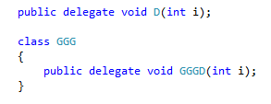
Свойства делегата
Тип данных (ссылочный)
Наследовать от делегата нельзя
Объявление делегата можно размещать непосредственно в пространстве имен или внутри класса (в любом месте, где может быть определен класс)

Slide 4
может вызывать только такие методы, у которых тип возвращаемого значения и список параметров совпадают
Может быть статический метод класса
Имеет тот же синтаксис, что и вызов метод
Если делегат хранит ссылки на несколько методов, они вызываются последовательно в том порядке, в котором были добавлены в делегат (цепочки (chaining))
Notes:
4

Slide 5
делегат можно вызывать как обычный метод
делегаты могут быть параметрами методов
public delegate void D(int i);
class Class1
{
public void ReadDelegat (D _del) { _del(1); }
}

Slide 6
Назначение делегатов
1)возможности определять вызываемый метод не при компиляции, а динамически во время выполнения программы;
2)обеспечения связи между объектами по типу «источник — наблюдатель»;
3)создания универсальных методов, в которые можно передавать другие методы;
4)поддержки механизма обратных вызовов.

Slide 7
Использование делегатов
public delegate void D(int i);
class Class1
{
private static void HelloI(int i) { }
static void Main()
{
D del;
del = HelloI;
del.Invoke(4);
}
}
Объявляем делегат
Или так
Создаем переменную делегата
Присваиваем этой переменной адрес метода
del = new D(HelloI);
del(4);
Вызываем метод
Чтобы использовать делегат, нам надо создать его объект с помощью конструктора, в который мы передаем адрес метода, вызываемого делегатом

Slide 8

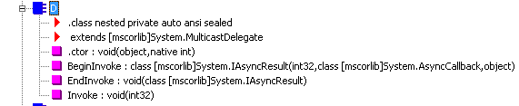
Делегат может хранить ссылки на несколько методов и вызывать их поочередно - сигнатуры всех методов должны совпадать
Делегат может служить для вызова любого метода с соответствующей сигнатурой и возвращаемым типом.
+
1. _target - ссылается на объект. 2. _methodptr - определение метода, который надлежит вызвать обратно. 3. _invocationlist может ссылаться на массив делегатов при строительстве цепочки делегатов.
Определяется класс компилятором, содержит четыре метода: конструктор,
методы Invoke,
BeginInvoke и
EndInvoke
прототип
асинхронный обратный вызов

Slide 9
Делегат может хранить ссылки на несколько методов и вызывать их поочередно - сигнатуры всех методов должны совпадать
Делегат может служить для вызова любого метода с соответствующей сигнатурой и возвращаемым типом.

Slide 10
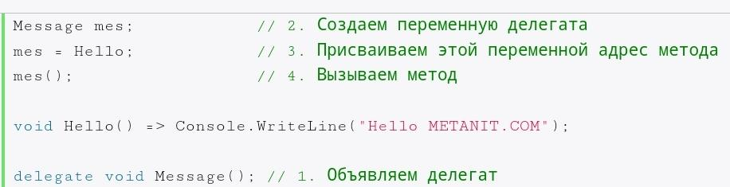

Slide 11
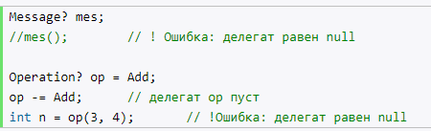
Следует учитывать, что если делегат пуст, то есть в его списке вызова нет ссылок ни на один из методов (то есть делегат равен Null), то при вызове такого делегата мы получим исключение

Slide 12
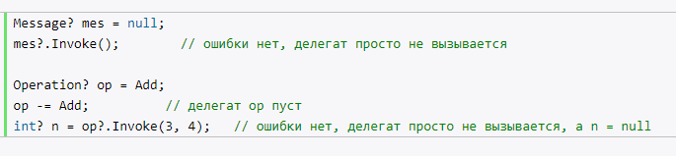
при вызове делегата всегда лучше проверять, не равен ли он null. Либо можно использовать метод Invoke и оператор условного null

Slide 13
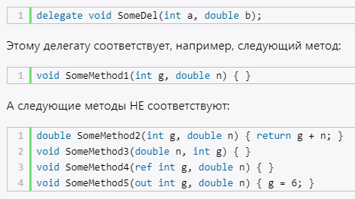

Slide 14
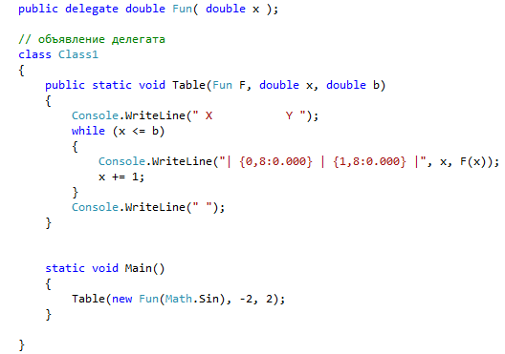
Передача делегатов в методы
создает экземпляр делегата

Slide 15
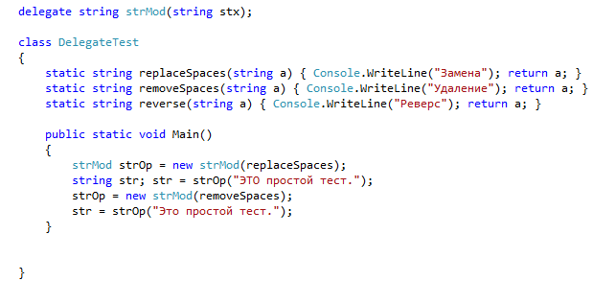
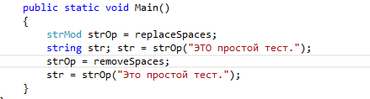
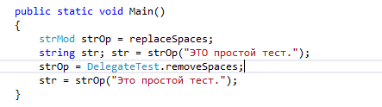
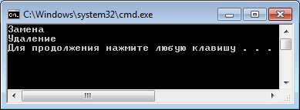
Пример

Slide 16
Операции над делегатами
можно сравнивать на равенство и неравенство (не содержат ссылок или если ссылки на одни и те же методы в одном и том же порядке)
выполнять операции простого и составного присваивания (один тип д.и.)
является неизменяемым типом данных, поэтому при любом изменении создается новый экземпляр, а старый впоследствии удаляется сборщиком мусора.
del += HelloI; // добавляем делегат
del -= HelloI; // удаляем делегат

Slide 17
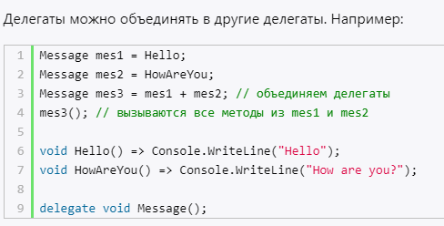
Объединение делегатов
при вызове делегата mes3 все эти методы одновременно будут вызваны

Slide 18
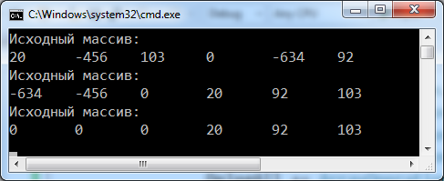
Групповая адресация
Cоздание списка, или цепочки вызовов, для методов, которые вызываются автоматически при обращении к делегату
delegate void OperationWithArray(ref int[] arr);
public class ArrayOperation
{ public static void WriteArray(ref int[] arr) {...}
// Сортировка массива
public static void IncSort(ref int[] arr){...}
// Заменяем отрицательные числа на ноль
public static void NegatArr(ref int[] arr){...}
}
class Program
{ static void Main()
{ int[] someArr = new int[] { 20, -456, 103, 0, -634, 92 };
// Структуируем делегаты
OperationWithArray DelegAll; // Групповая адресация
DelegAll = ArrayOperation.WriteArray;
DelegAll += ArrayOperation.IncSort;
DelegAll += ArrayOperation.WriteArray;
DelegAll += ArrayOperation.NegatArr;
DelegAll += ArrayOperation.WriteArray;
// Выполняем делегат
DelegAll(ref someArr);
Console.ReadLine();
}
}

Slide 19
Анонимные функции
представляет собой безымянный кодовый блок, передаваемый конструктору делегата
Анонимные методы
Лямбда - выражения
delegate int Summator(int b);
static int result = 0;
Summator someDelegat = delegate (int number)
{
for (int i = 0; i <= number; i++)
result += i; //захват переменной
return result;
};
метод, встроенный в код
Notes:
ннонимне
19

Slide 20
Параметры должны соответствовать параметрам делегата
может не содержать никаких параметров
метод имеет доступ ко всем переменным, определенным во внешнем коде

Slide 21
Лямбда-выражения
упрощенная запись анонимных методов
параметр => выражение
(список_параметров) => выражение
(x, y) => x + y;
i => i * i;
не надо указывать тип параметров, не надо использовать оператор return
Notes:
21

Slide 22
Лямбда-выражения
//объявление
delegate int FindMax(int s1, int s2);
private delegate bool isNegate(int a);
static void Main()
{
//определение
FindMax maxint = (s1, s2) => s1 > s2 ? s1 : s2;
isNegate nega = s3 => s3 < 0;
//вызов
int a = 10;
int b = -8;
maxint(a, b);
nega(b);
упрощенная запись анонимных методов

Slide 23
Блочные лямбда-выражения лямбда -оператор
//объявление
private delegate bool isOdd(int a);
static void Main()
{
//определение
isOdd testIsOdd = s4 =>
{
if (s4%2 == 0) return true;
else return false;
};
//вызов
int a = 10;
testIsOdd(a); //true

Slide 24
Список параметров может быть пустым
public delegate void D();
class Class1
{
static void Main()
{
D del = () => Console.Write("Hello");
del();
}
}

Slide 25
можно передавать в качестве аргументов методу
может принимать ссылку на метод
public delegate void D();
class Class1
{
private static void SayHello() { Console.Write("Hello"); }
static void Main()
{
D del = () => SayHello();
del();
}
}
лямбда-выражения можно передавать в качестве параметров методу

Slide 26
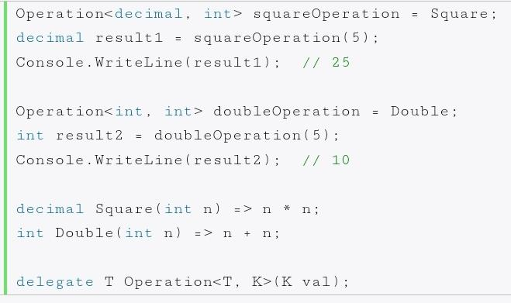
Обобщенные делегаты
T- тип возвращаемого значения.
K -тип передаваемого в делегат параметра.

Slide 27
Обобщённые делегаты .NET Action<T> и Func<T>, Predicate<T>
Определенные в пространстве имен System
void Action<in T1, in Т2, in ТЗ ….in T16 >
TResult Func<out TResult>
TResult Func<in T1,……T16, out TResult>
До 16 параметров
Вместо определения собственных типов делегатов рекомендуется по мере возможности использовать обобщенные делегаты
static public void Sort<T>
(IList<T> sortArray,
Func<T, T, bool> res) { ....}

Slide 28
Action
До 16 параметров
public delegate void Action<T>(T obj)
представляет некоторое действие, которое ничего не возвращает, то есть в качестве возвращаемого типа имеет тип void:
class Test
{
static void Operation(int x1, int x2, Action<int, int> op)
=> op(x1, x2);
static void Main(string[] args)
{
Action<int, int> op;
op = (int a, int b) => {int c = a + b; };
Operation(10, 6, op);
}
предусматривает вызов определенных действий
Два параметра

Slide 29
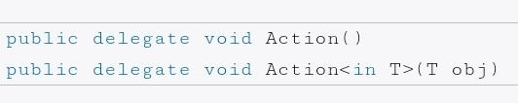
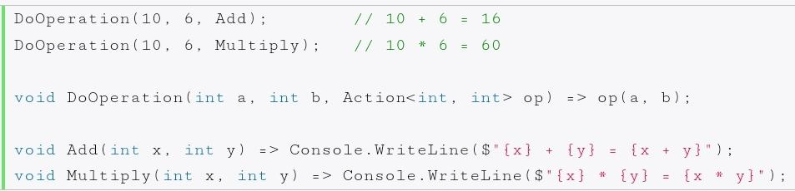
делегат передается в качестве параметра метода и предусматривает вызов определенных действий в ответ на произошедшие действия

Slide 30
Func
Он возвращает результат действия и может принимать параметры
Func<in T1, in T2,...in T16, out TResult>()
class Test
{
static void Main(string[] args)
{
Console.WriteLine(Operation(6, x => x * x)); // 36
Console.WriteLine(Operation(10, x => x / 2)); // 5
}
static int Operation(int x1, Func<int, int> retF)
=> x1 < 0 ? 0: retF(x1);
}
принимает число int и возвращает int

Slide 31
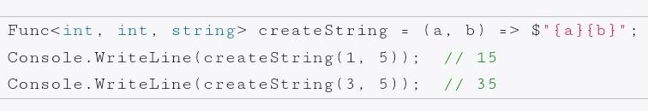

Slide 32

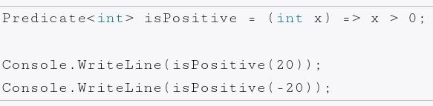
Predicate
принимает один параметр и возвращает значение типа bool.
используется для сравнения, сопоставления некоторого объекта T определенному условию.
true или false в зависимости от того, больше нуля число или нет.

Slide 33

Пустые переменные в лямбда выражениях
Notes:
33

Slide 34
Static в анонимных методах C#9
с C# 9.0 можно использовать модификатор static в объявлении анонимного метода:
Notes:
34

Slide 35
События
это элемент класса, позволяющий ему посылать другим объектам уведомления об изменении своего состояния
модель «публикация — подписка»или паттерн «наблюдатель»,
класс, являющийся отправителем (sender) сообщения, публикует события, которые он может инициировать,
а другие классы, являющиеся получателями (receivers) сообщения, подписываются на получение этих событий.
класс Button - событие Click

Slide 36
5)Обработка
4)Уведомляем объект о событии
Почтовый клиент
1) объект регистрируется
в качестве получателя
уведомлений о событии Mail
Почтовый Менеджер
Событие - Mail
2) «знает», что
объект следует уведомить о сообщении
3)Пришло сообщение
Наступило событие

Slide 37
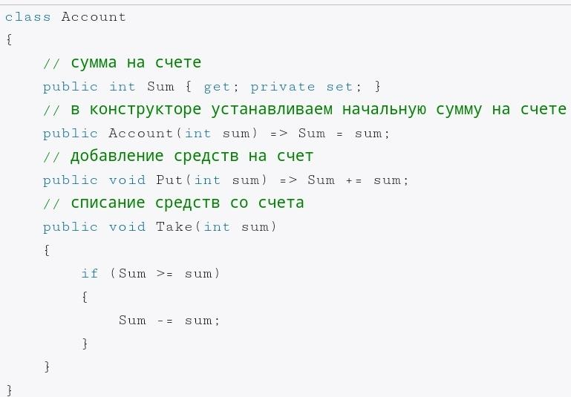
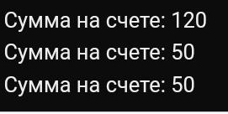
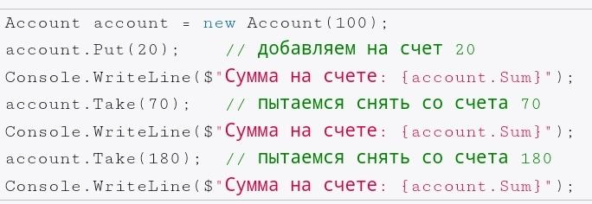

Slide 38
закрытый статический класс, в котором создается экземпляр делегата, и двух методов, предназначенных для добавления и удаления обработчика из списка этого делегата
[атрибуты] [спецификаторы]
event имяделегата имясобытия
События построены на основе делегатов: с помощью делегатов вызываются методы-обработчики событий. Поэтому создание события в классе состоит из следующих частей:
описание делегата, задающего сигнатуру обработчиков событий;
описание события;
описание метода (методов), инициирующих событие.
new, public, protected, internal, private, static, virtual, sealed, override, abstract и extern
Связь с делегатом означает, что метод, обрабатывающий данное событие, должен принимать те же параметры и возвращать тот же тип, что и делегат.

Slide 39


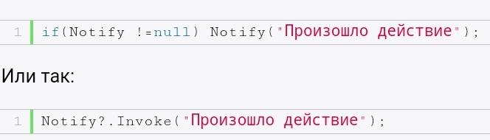
можем его вызвать в программе как метод, используя имя события
событие равно null в случае, если для его не определен обработчик. Поэтому при вызове события лучше его всегда проверять на null.

Slide 40
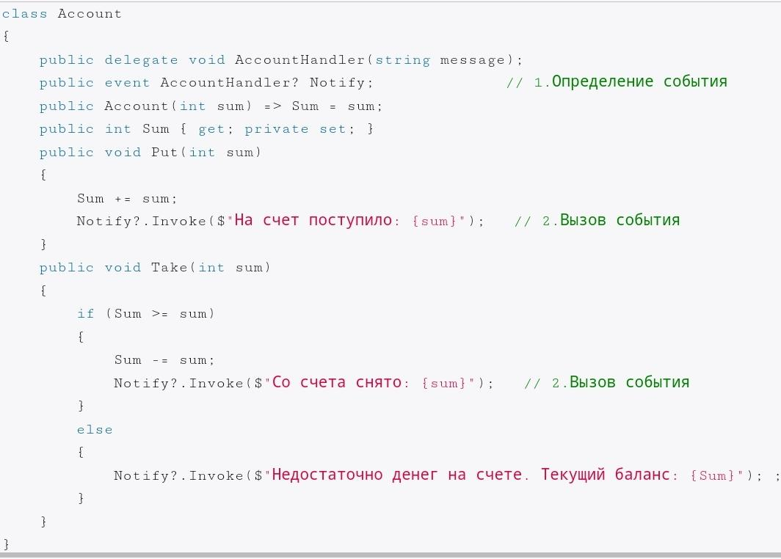
обработчик не был бы установлен, то при вызове события Notify?.Invoke() ничего не происходило, так как событие Notify было бы равно null

Slide 41

Добавление обработчика события
событием может быть связан один или несколько обработчиков;
Обработчики событий - это именно то, что выполняется при вызове событий.
в качестве обработчиков событий применяются методы.
обработчик событий по списку параметров и возвращаемому типу должен соответствовать делегату, который представляет событие
Для добавления обработчика события применяется операция +=

Slide 42
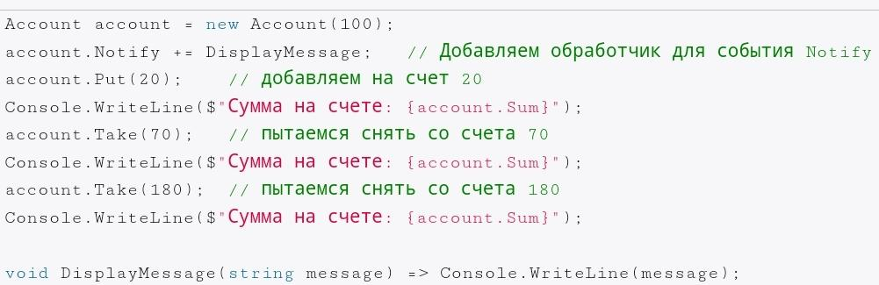
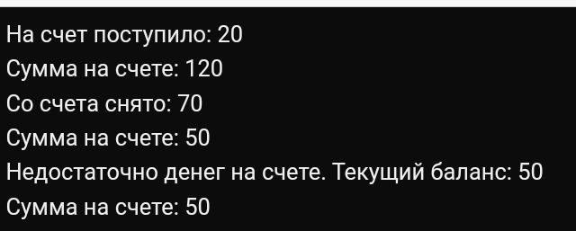

Slide 43
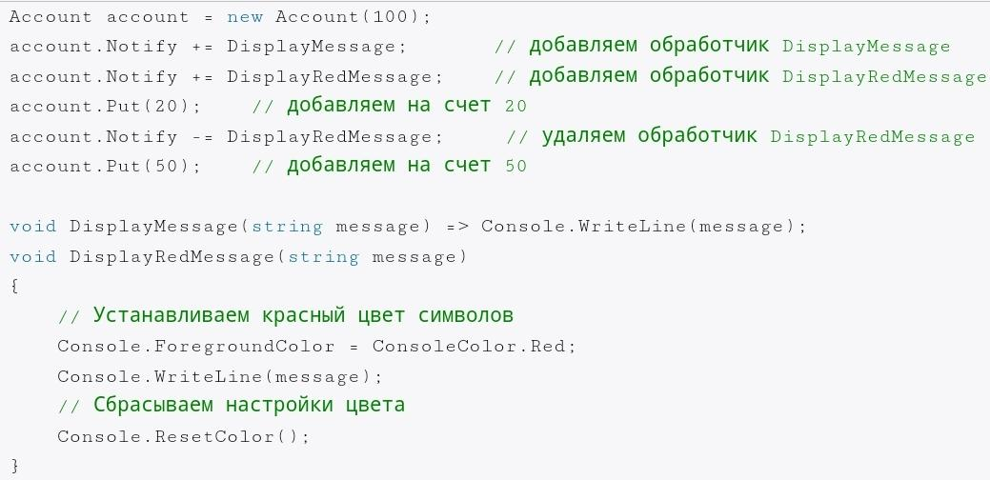
удаление обработчиков
применяется операция -=

Slide 44
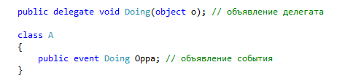
1) Обработка событий выполняется в классах-получателях
2) сигнатура методов-обработчиков событий == типу делегата
3) Каждый объект (не класс!), желающий получать сообщение, должен зарегистрировать в объекте-отправителе этот метод :+= ( -=)
4) Поддерживается групповая адресация
методы add_....., remove_

Slide 45
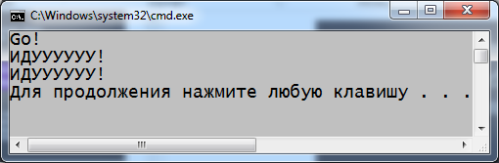
class Mind // ---- Класс-источник события ---------
{ public event EventHandler Go; // Описание соб. станд. типа
public void CommandGo() // Метод, инициирующий событие
{ Console.WriteLine("Go!");
if (Go != null)
Go(this, null);
}
}
class Leg // ------- Класс-наблюдатель ------------
{ public void OnGo(object sender, EventArgs e)
{Console.WriteLine( "ИДУУУУУУ!" ); // Обработчик соб-я
}
}
class Class1
{static void Main()
{ Mind s = new Mind();
Leg o1 = new Leg();
Leg o2 = new Leg();
Leg o3 = new Leg();
s.Go += o1.OnGo; // регистрация обработчика
s.Go += o2.OnGo; // регистрация обработчика
s.CommandGo();
}
}

Slide 46
Стандартный класс System.EventHandler.
class Mind // ---- Класс-источник события ---------
{ public event EventHandler Go; // Описание соб. станд. типа
public void CommandGo() // Метод, инициирующий событие
{ Console.WriteLine("Go!");
if (Go != null)
Go(this, null);
}
}
class Leg // ------- Класс-наблюдатель ------------
{ public void OnGo(object sender, EventArgs e)
{Console.WriteLine( "ИДУУУУУУ!" ); // Обработчик соб-я
}
}
class Class1
{static void Main()
{ Mind s = new Mind();
Leg o1 = new Leg();
Leg o2 = new Leg();
Leg o3 = new Leg();
s.Go += o1.OnGo; // регистрация обработчика
s.Go += o2.OnGo; // регистрация обработчика
s.CommandGo();
}
}
Значение события по умолчанию — null
тип результата void
источник события - имеет тип object
аргументы события и имеет тип EventArgs
или производный от него
В библиотеке .NET описано много стандартных делегатов, предназначенных для реализации механизма обработки событий

Slide 47
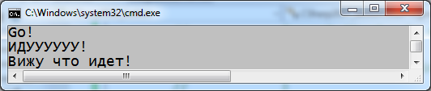
public delegate void SomeDelegat();
class Mind
{ public event SomeDelegat Go;
public void ComandGo()
{ Console.WriteLine("Go!");
if (Go != null)
Go();
}
}
class Leg
{ public void OnGo() { Console.WriteLine( "ИДУУУУУУ!" ); }
}
class Eye
{ public void OnGo() { Console.WriteLine("Вижу что идет!");}
}
class Class1
{ static void Main()
{ Mind s = new Mind();
Leg o1 = new Leg();
Eye o2 = new Eye();
s.Go += new SomeDelegat(o1.OnGo);
s.Go += new SomeDelegat(o2.OnGo);
s.ComandGo();
}
}

Slide 48
правила:
• имя делегата заканчивается суффиксом EventHandler;
• делегат получает два параметра:
1) первый параметр задает источник события и имеет тип object;
2) второй параметр задает аргументы события и имеет тип EventArgs или производный от него.
public delegate void EventHandler(object? sender, EventArgs e);

Slide 49
Имя обработчика события принято составлять из префикса On и имени события
Классы содержащие информацию о событиях должны наследовать от типа System.EventArgs, а имя типа должно заканчиваться словом EventArgs
void обработчик(object отправитель, EventArgs е) { //... }
public delegate void EventHandler(object? sender, EventArgs e);

Slide 50
+делегаты
Делегат можно вызвать асинхронно (в отдельном потоке), при этом в исходном потоке можно продолжать действия.
Анонимный делегат (без создания класса-наблюдателя):
Делегаты и события обеспечивают взаимодействие взаимосвязанных объектов.
События включены во многие стандартные классы .NET, используемые для разработки Windows-приложений.
s.Go += new SomeDelegat(()=>
{ Console.WriteLine("Я слышу что идете!"); });

